Slide 1



IX Reunión de la Red Interuniversitaria de Innovación Docente de Farmacología
Educación y Conciencia en la Identificación de Productos Farmacéuticos: Una Experiencia en Expociència
Iris Usach, Carmen Carceller
Dpto. Farmacia y Tecnología farmacéutica y Parasitología
Burjassot, Valencia
16 de julio de 2024

Slide 2


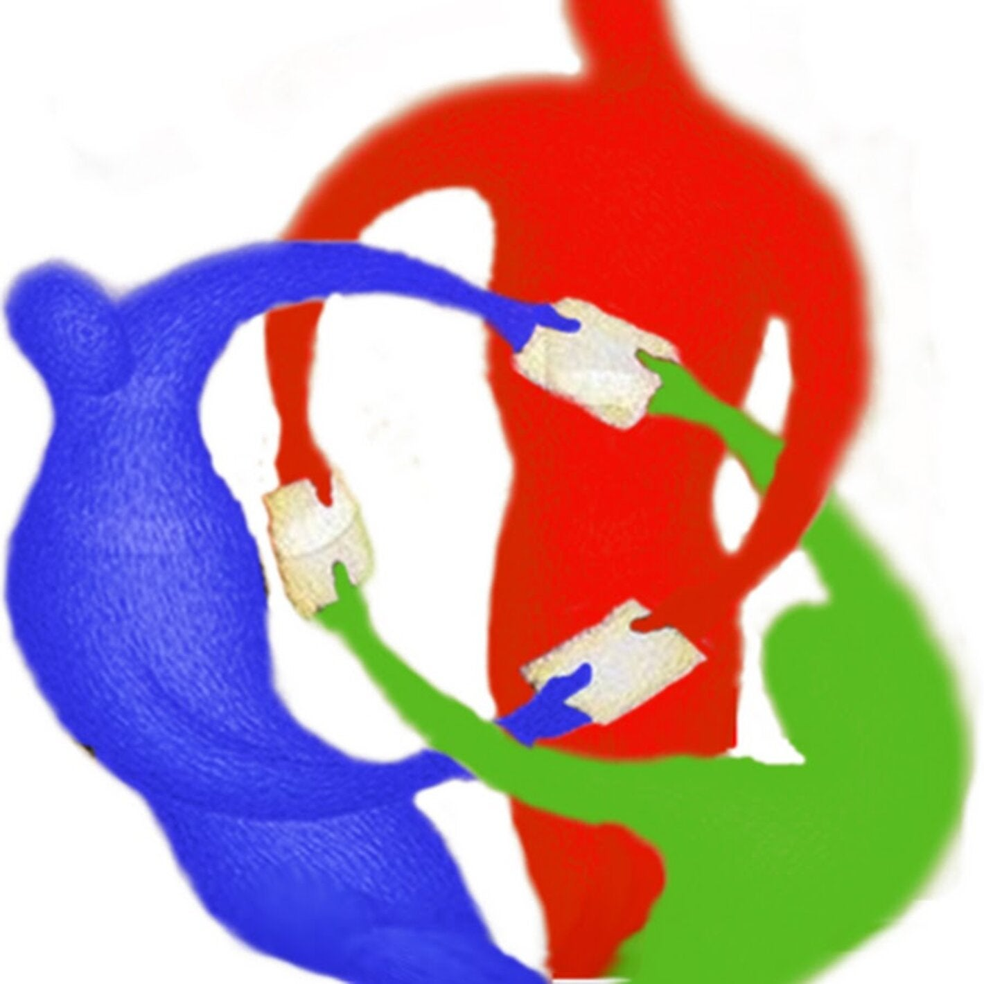

IX Reunión de la Red Interuniversitaria de Innovación Docente en Farmacología
Introducción
Metodología
Resultados
Conclusión
Grado en Farmacia
4º curso
ApS
Evento de Divulgación científica
Público específico
Productos farmacéuticos (identificación, falsificaciones)

Slide 3
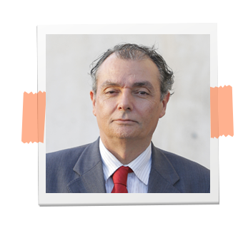

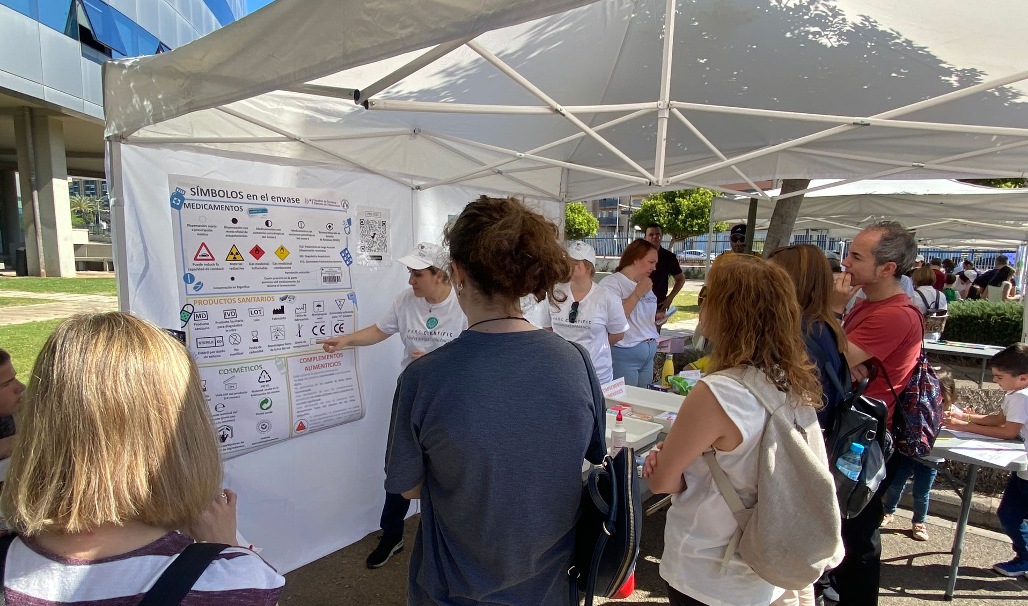
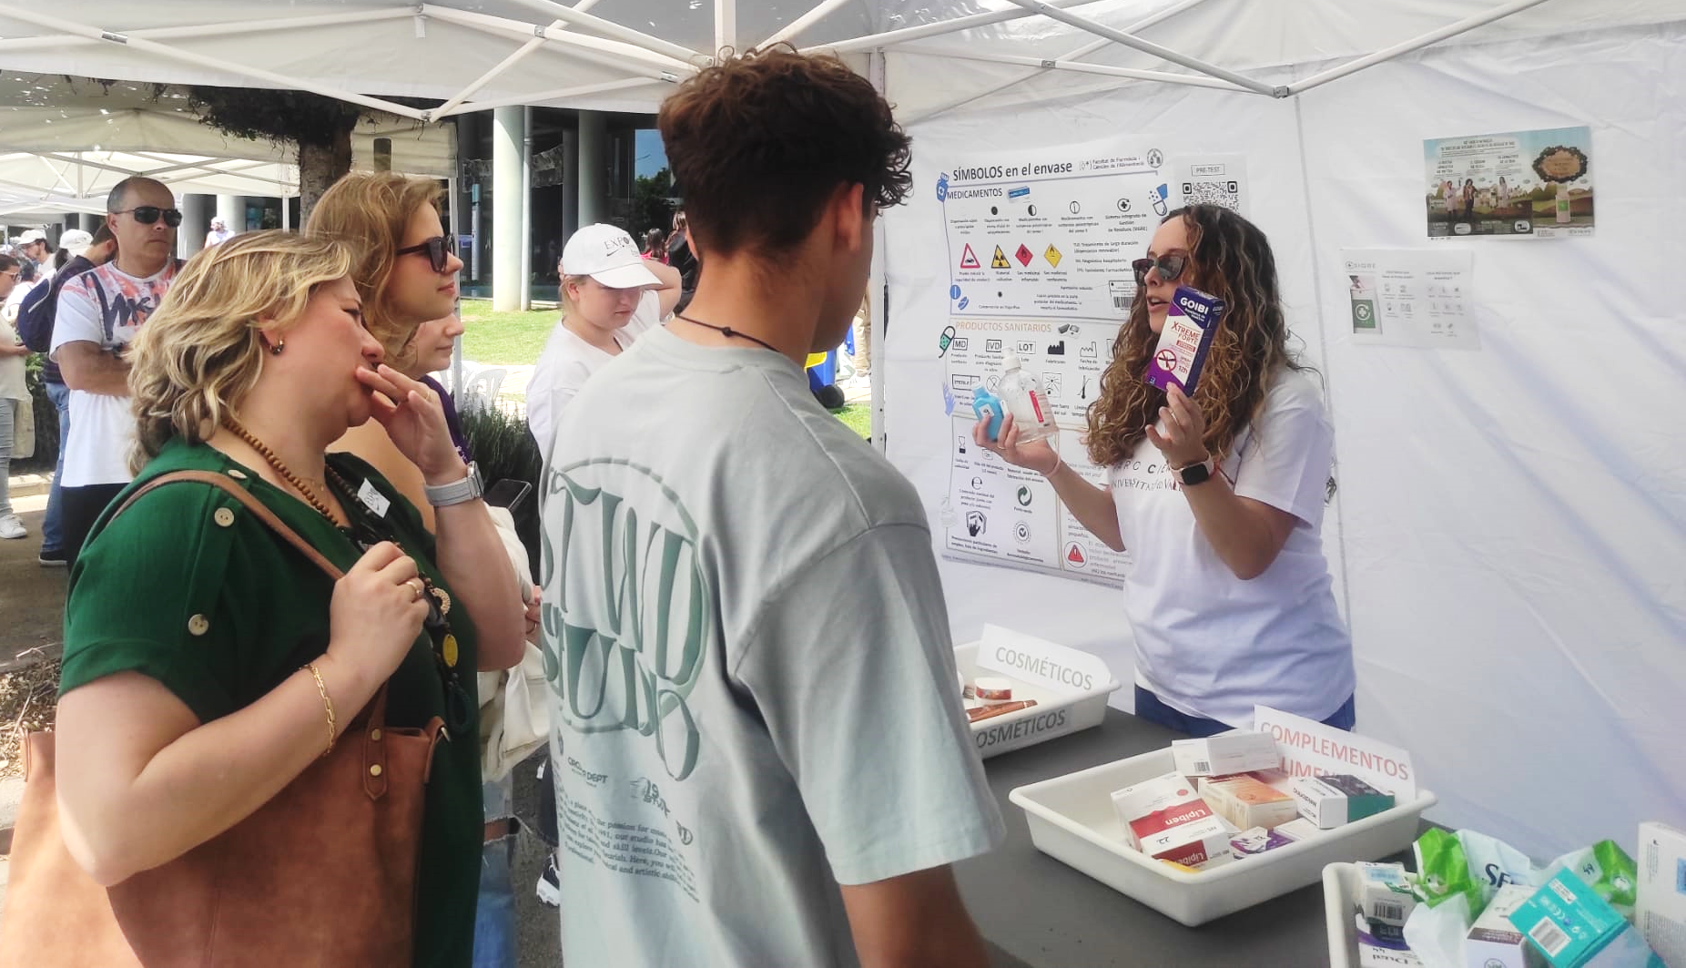


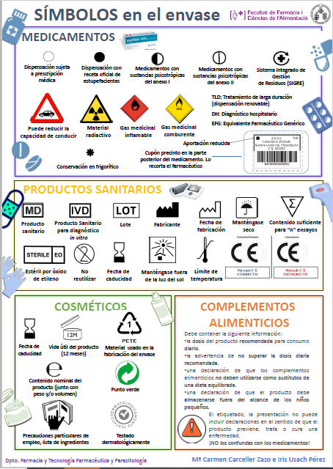
IX Reunión de la Red Interuniversitaria de Innovación Docente en Farmacología
Introducción
Diseño
Resultados
Conclusión
1
2
3
Medicamentos
Productos
sanitarios
Cosméticos
Complementos
alimenticios

Slide 4


IX Reunión de la Red Interuniversitaria de Innovación Docente en Farmacología
Introducción
Diseño
Resultados
Conclusión
GÉNERO
EDAD
Edad (años)
31%
65%
Porcentaje de personas

Slide 5


IX Reunión de la Red Interuniversitaria de Innovación Docente en Farmacología
Introducción
Diseño
Resultados
Conclusión
¿Cuántas preguntas acertaron?
Pre-test
Post-test
Nº de preguntas
Nº de preguntas
Porcentaje de aciertos
Porcentaje de aciertos
69
46

Slide 6
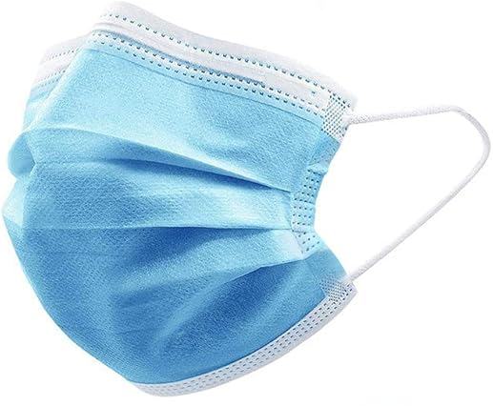

IX Reunión de la Red Interuniversitaria de Innovación Docente en Farmacología
Introducción
Diseño
Resultados
Conclusión
¿Qué temática fallan más?
Post-test
Pre-test
EFG
EFG

Slide 7
IX Reunión de la Red Interuniversitaria de Innovación Docente en Farmacología
Introducción
Diseño
Resultados
Conclusión
¿Cómo evalúan la actividad?
¿Consideras que el taller te ha ayudado a conocer mejor las características de los diferentes productos farmacéuticos?
4,8
¿Cómo valorarías el taller?

Slide 8



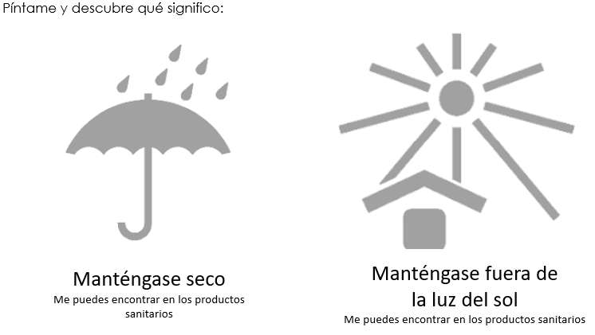



IX Reunión de la Red Interuniversitaria de Innovación Docente en Farmacología
Diseño
Resultados
Conclusión
Introducción
Resultados
Conclusión
Limitaciones y propuestas de mejora

Slide 9
IX Reunión de la Red Interuniversitaria de Innovación Docente en Farmacología
Introducción
Diseño
Resultados
Conclusión
Conclusión
La implementación del ApS mediante la realización de talleres y actividades dirigidas a la comunidad ofrece un potencial significativo para enriquecer la formación académica y fomentar el compromiso cívico.
La experiencia no sólo contribuyó a fomentar una educación farmacéutica más consciente, sino también a la formación de ciudadanos informados y responsables en el ámbito de la salud.

Slide 10

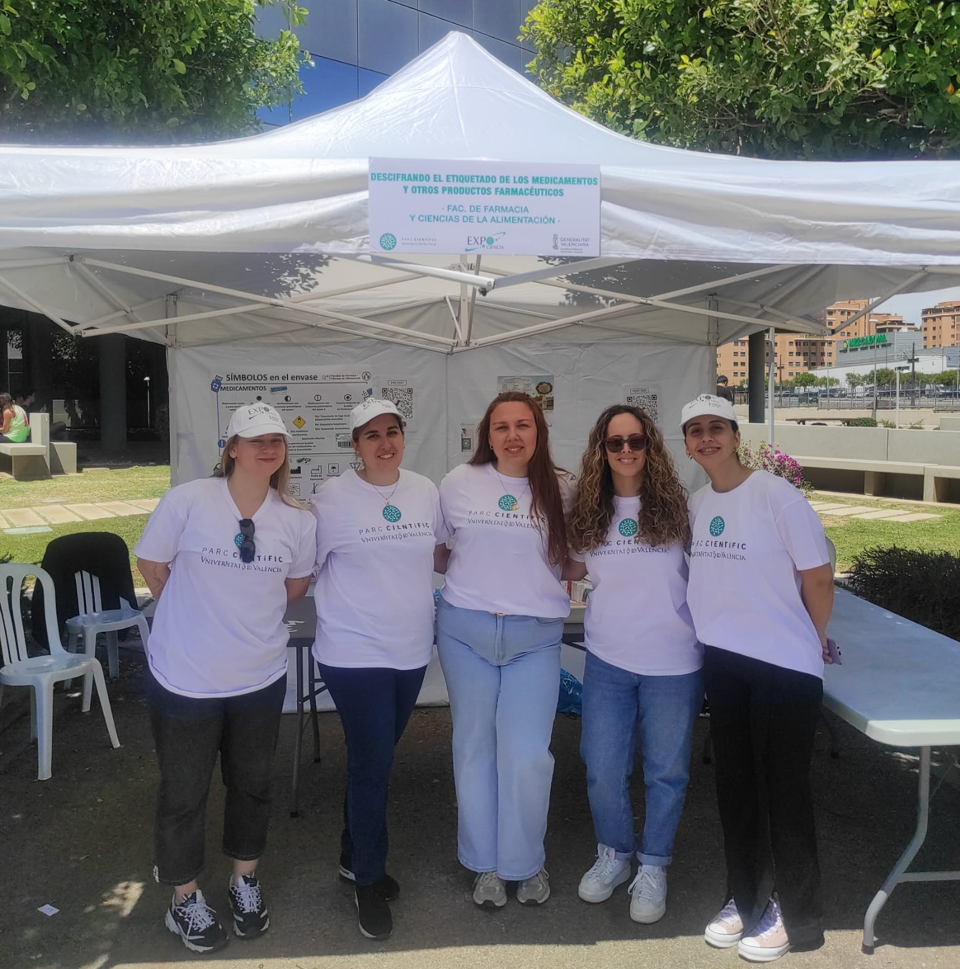

IX Reunión de la Red Interuniversitaria de Innovación Docente en Farmacología
Estudiantes:
Carolina Duarte Ferreira
Marta Sánchez Armero
Angelina Vadova
m.carmen.carceller@uv.es
iris.usach@uv.es

Slide 11
IX Reunión de la Red Interuniversitaria de Innovación Docente de Farmacología
Educación y Conciencia en la Identificación de Productos Farmacéuticos: Una Experiencia en Expociència
Iris Usach, Carmen Carceller
Dpto. Farmacia y Tecnología farmacéutica y Parasitología
Burjassot, Valencia
16 de julio de 2024

